Slide 1
NLP2팀 4주차(2020.05.21.)
한국어 임베딩
5.4 ELMo ~
5.5 트랜스포머 네트워크
황인택

Slide 2
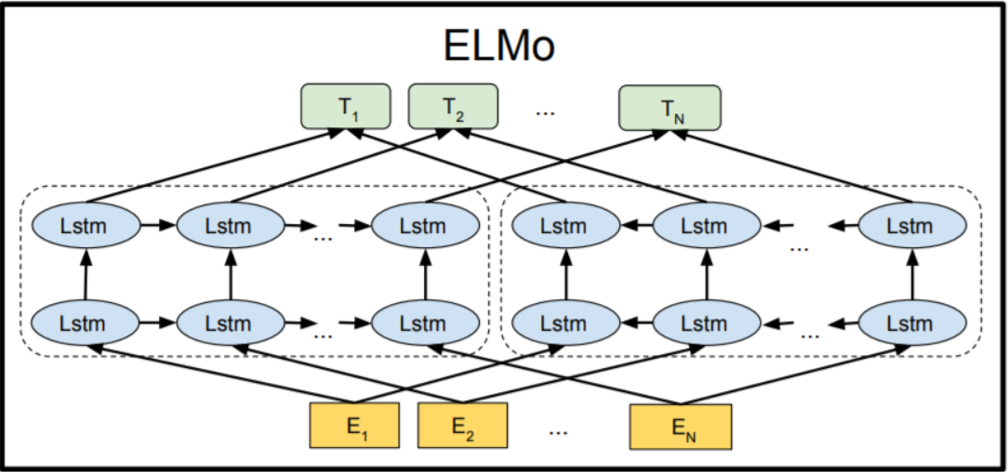
5.4 Embeddings from Language Models
단어 시퀀스가 얼마나 자연스러운지 확률 값을 부여
ELMo
다운스크림 태스크: 가중합
양방향 LSTM
Pre-train
(사전학습)
문자 단위
컨볼루션 신경망

Slide 3
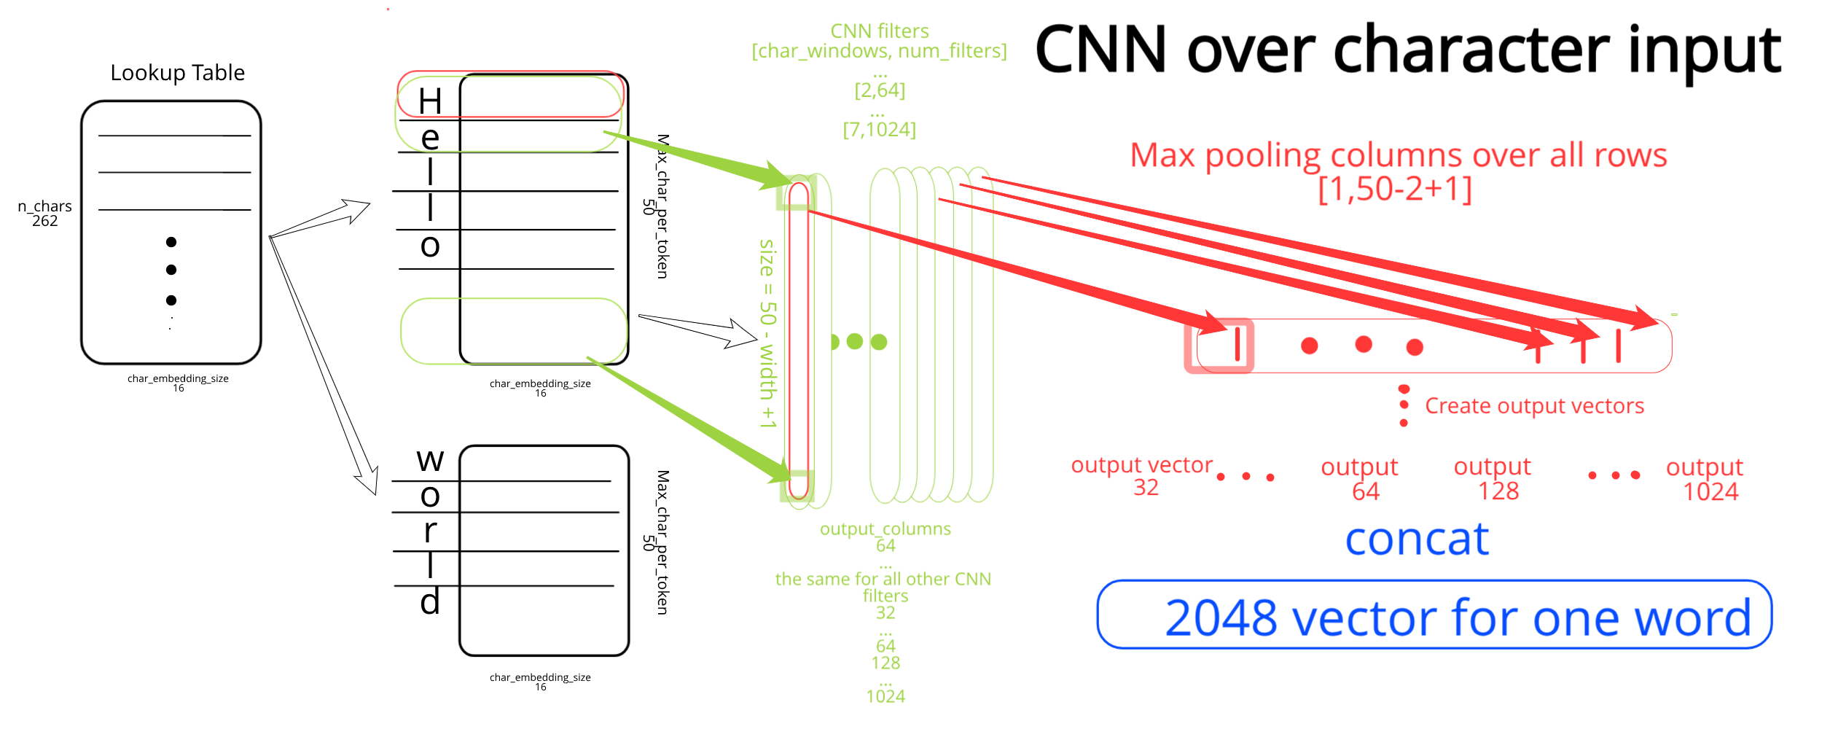
5.4 Embeddings from Language Models
Pre-train(사전학습): 문자 단위 컨볼루션 신경망
양방향 LSTM 레이어 입력값

Slide 4
5.4 Embeddings from Language Models
Bi-LSTM의 input으로 쓰기 전에 하이웨이 네트워크와 차원 조정(projection)을 거침
하이웨이 네트워크
얼마나 변형할지
얼마나 변형하지 않을지
: 피드포워드 네트워크, 점곱에 relu
: 변형 게이트(transform gate), 점곱에 시그모이드
: 캐리 게이트(carry gate), (1-transform gate)

Slide 5
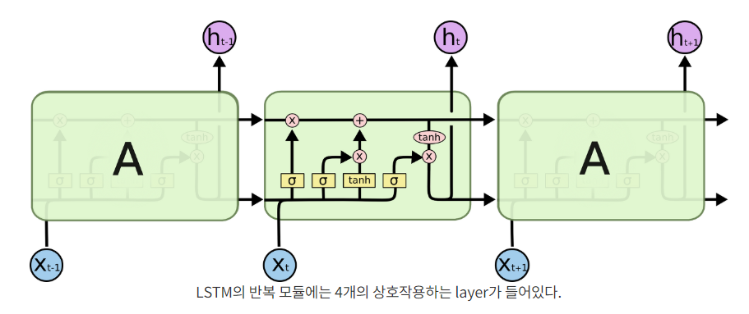
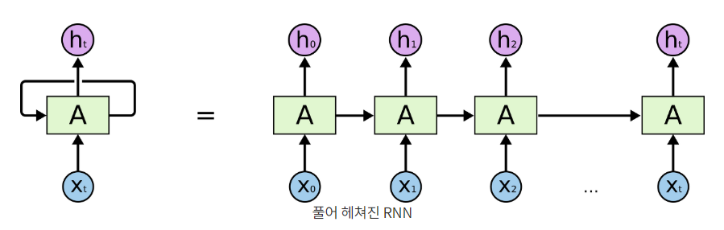
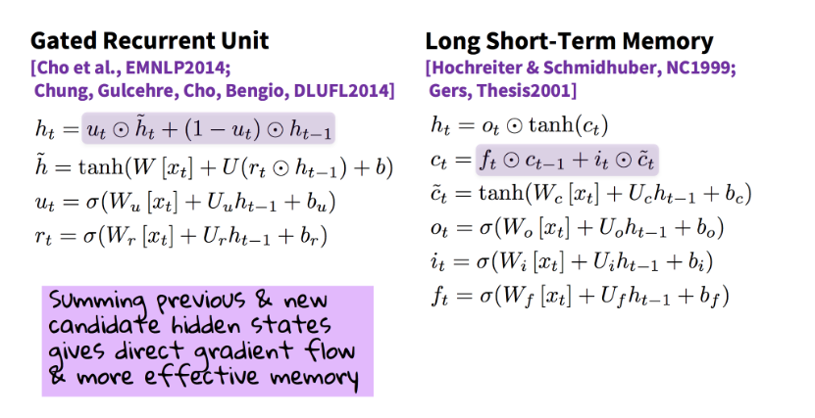
5.4 Embeddings from Language Models
Pre-train(사전학습): bi-LSTM
LSTM
RNN

Slide 6
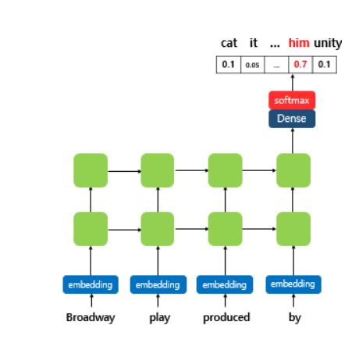
5.4 Embeddings from Language Models
Pre-train(사전학습): bi-LSTM
손실레이어
원핫벡터로 크로스 엔트로피 계산 후 지속적으로 업데이트
메모리 소모가 심해 샘플링 후 softmax 계산

Slide 7
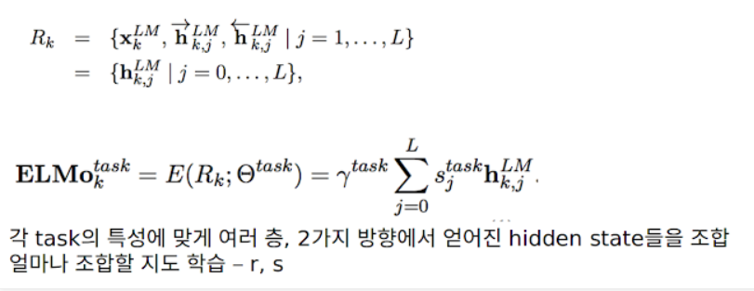
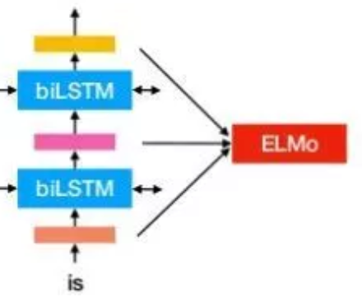
5.4 Embeddings from Language Models
다운스트림: ELMo 임베딩
s: softmax로 각 레이어마다 적용할 가중치
r: 벡터의 크기를 결정하는 태스크별 가중치

Slide 8
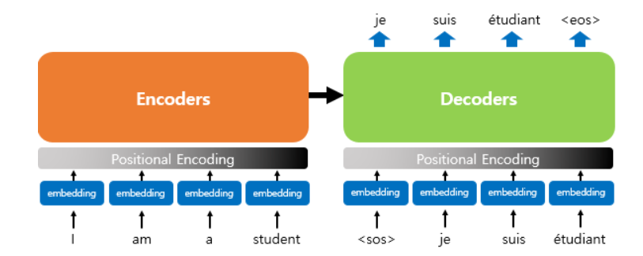
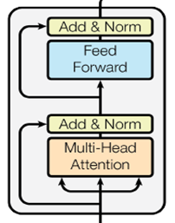
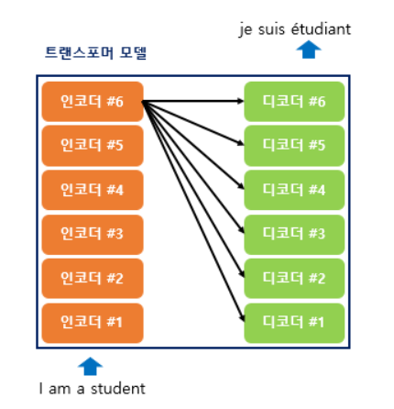
5.5 트랜스포머 네트워크
트랜스포머 블록

Slide 9

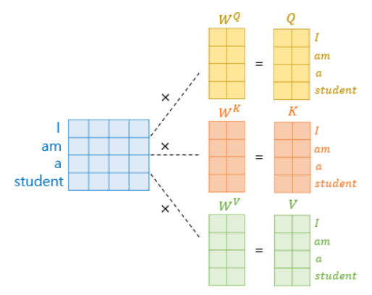
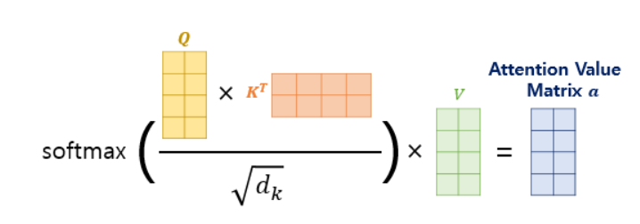
5.5 트랜스포머 네트워크
Scaled Dot-Product Attention
셀프 어텐션
로컬 문맥만 살피는 CNN과 달리, 모든 단어 쌍 관계 파악 가능
RNN과 달리, 긴 시퀀스에서도 이전 입력 단어를 까먹지 않음

Slide 10
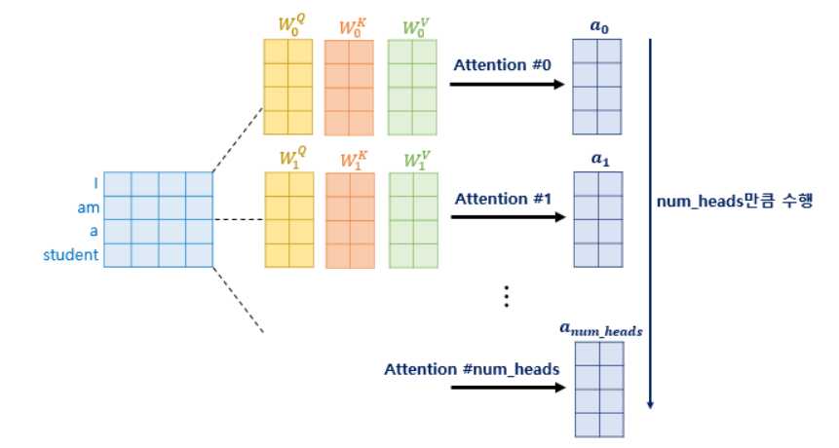
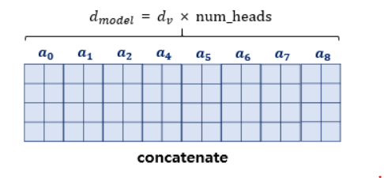
5.5 트랜스포머 네트워크
Multi-Head Attention

Slide 11
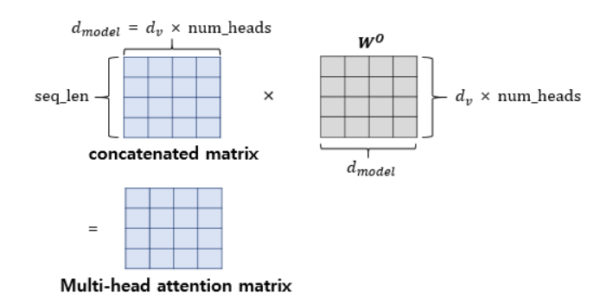
5.5 트랜스포머 네트워크
Multi-Head Attention
W 내적으로 트랜스포머 블록 입력 행렬의 크기와 맞춰줌

Slide 12

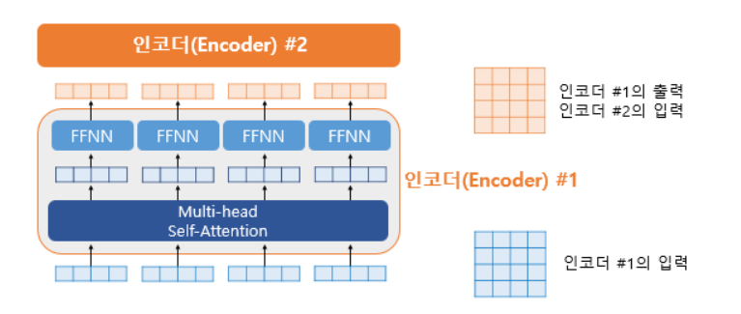
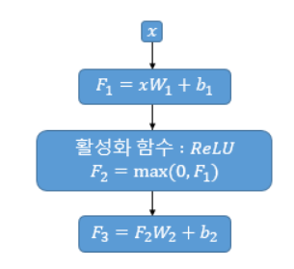
5.5 트랜스포머 네트워크
Position-wise FeedForward Neural Networks(FFNN, FFN)

Slide 13
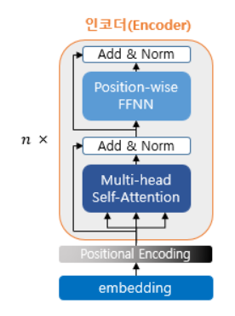
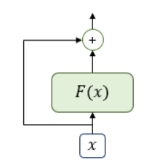

5.5 트랜스포머 네트워크
잔차연결(add, residual connection)
2) 층 정규화(Norm, Layer Normalization)
히든 유닛의 개수

